Slide 1

GitHub Les 3
Branches

Slide 2
Vorige Keer
Push, Pull, Revert

Slide 3
Vandaag
Branches
Waarom branches?
Hoe maak je branches?

Slide 4

Branch?
Een repository begint met één hoofdbranch, meestal main of master.
‘Branches’ zijn verschillende versies van je repository. Je kan bijvoorbeeld een branch hebben voor level design, voor player scripts, voor art, etc.

Slide 5
Waarom?
Waarom zou je meerdere branches maken voor je project?

Slide 6
Waarom?
Veiligheid. Voor grote projecten wil je niet per se aanpassingen meteen sturen naar je hoofdbranch.
Organisatie. Verschillende branches voor verschillende onderdelen houd je repository netjes en georganiseerd zodat je niet door allemaal onnodige bestanden hoeft te graven.
Teamwork. Ieder teamlid zijn eigen branch.

Slide 7

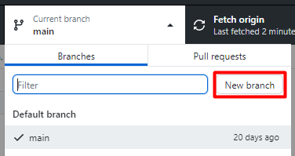
Hoe?
Zijn er nog aanpassingen om te
committen? Doe dat eerst!
Branch -> New branch…
Of de New branch knop.

Slide 8
Je zit nu op je nieuwe branch
Je kunt deze branch publishen, net zoals je repository.
Aanpassingen die je nu commit staan op deze versie van je repository.

Slide 9
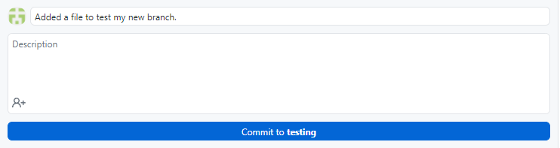
Test
Zet een nieuw bestand in je local repository, nu je op een nieuwe branch zit.
Maak een commit (je kunt op de knop zien dat je commit naar de nieuwe branch.)

Slide 10
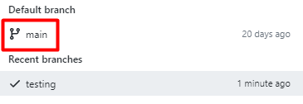
Wisselen van branch
Je kunt gemakkelijk terugwisselen naar je andere branches.
Doe dit en kijk of het bestand wat je op de andere branch hebt gezet, verdwijnt in je map.

Slide 11
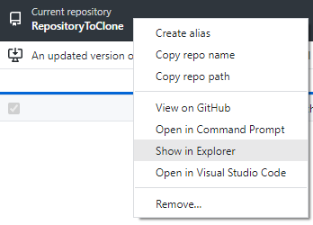
Gelukt?
Als je je repository wilt bekijken:
Rechtsklik -> Show in Explorer

Slide 12
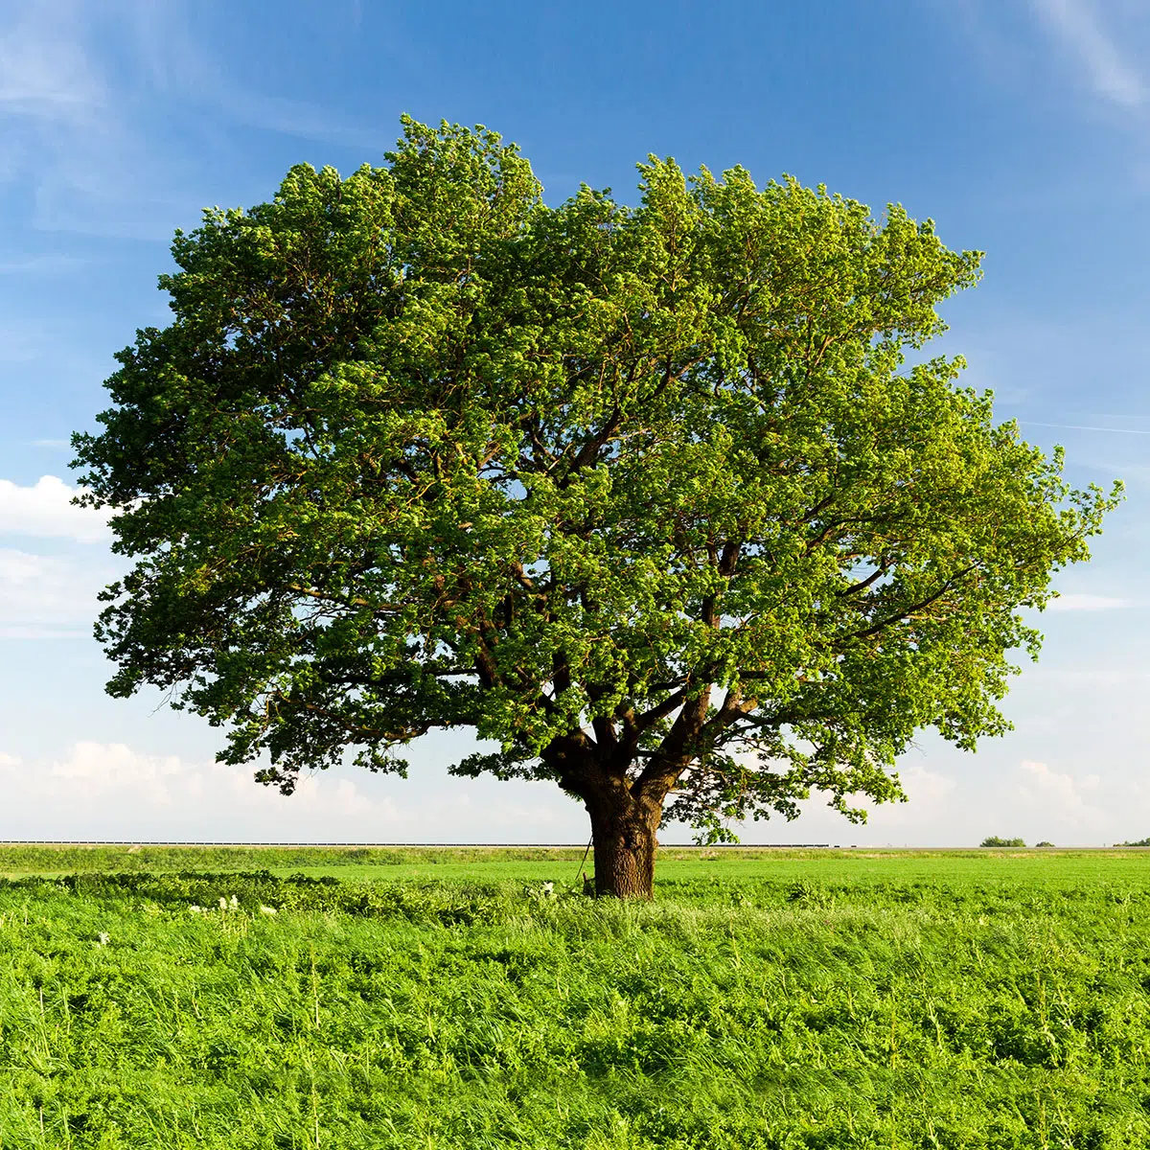
Duidelijk?

Slide 13
Klaar met een branch?
Als je klaar bent met een branch, bijvoorbeeld aan het einde van het project, kun je hem mergen met een andere branch.

Slide 14

Klaar met een branch?
Als je klaar bent met een branch, bijvoorbeeld aan het einde van het project, kun je hem mergen met een andere branch.

Slide 15
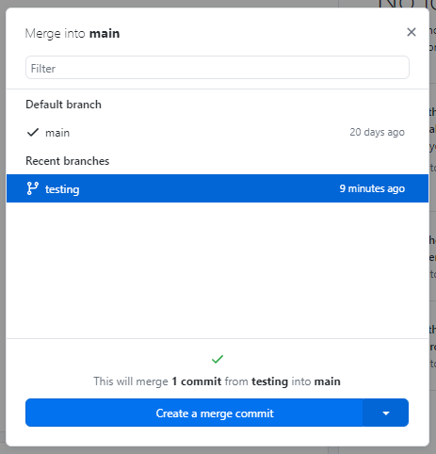

Slide 16
Merge Commit
Nu heb je een commit gemaakt die de laatste commit van beide branches combineert.
Doe dit alleen als je:
Geen openstaande aanpassingen hebt die je moet committen.

Slide 17
Nu weet je:
Hoe je nieuwe branches aanmaakt.
Hoe je wisselt tussen branches.
Hoe je branches weer samenvoegt (merge).

Slide 18
Vragen?

Slide 19
Reminder: Eindopdracht
Aan het einde van dit blok wil ik:
Een nette online Git Repository van beide games die je dit blok gaat maken.

Slide 20
Einde les
Succes!

